Slide 1
글로벌 티켓팅 서비스 인프라 구축
2팀
김건호

Slide 2
Index
01
목표
02
요구사항
03
구성도
04
솔루션
05
변경 고려사항

Slide 3
01. 목표
다음을 통해 마케팅 최적화 방안을 구성하고자 함
안정적인 인프라 환경을 통한 고객 신뢰 향상
빠른 변화에 대응 및 사용자 경험 개선
탄력적인 데이터 분석 환경을 통한 적절한 인사이트 도출

Slide 4
02. 요구사항
대용량 트래픽 부하를 견딜 수 있는 안정적 인프라 구성
인프라 환경과의 종속성 최소화
서비스 변경을 위한 CI/CD 자동화 파이프라인
데이터 분석 파이프라인 구축
장애 대응 방안 필요
보안 시스템 구축

Slide 5
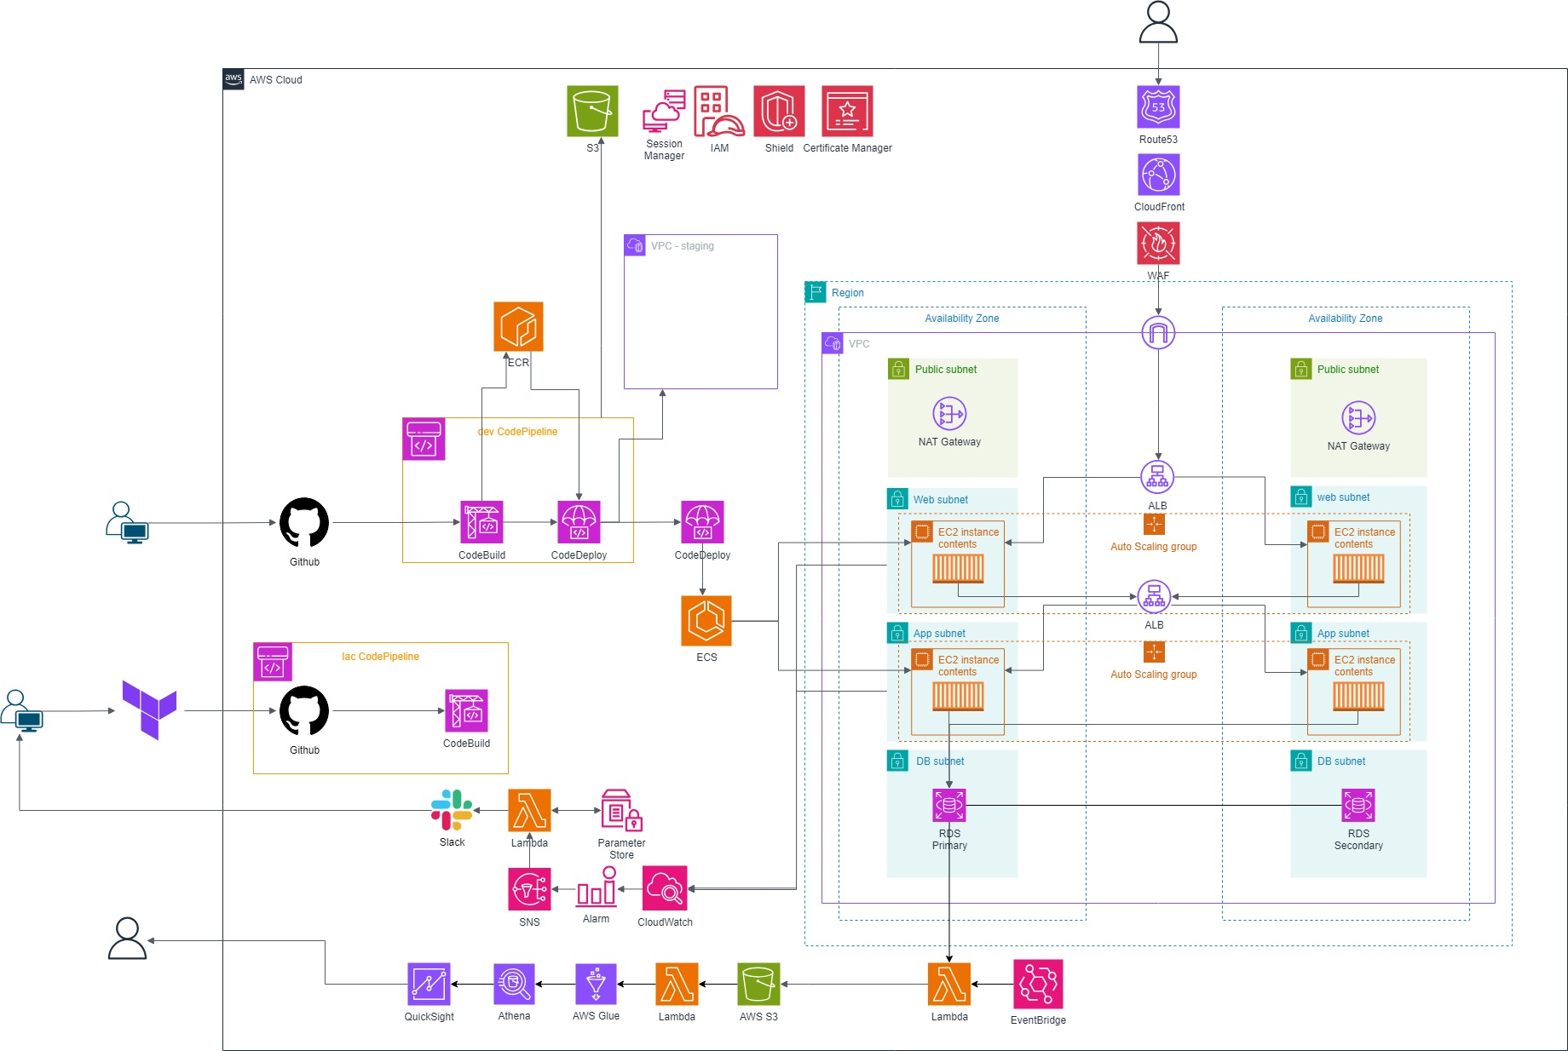
03. 구성도

Slide 6
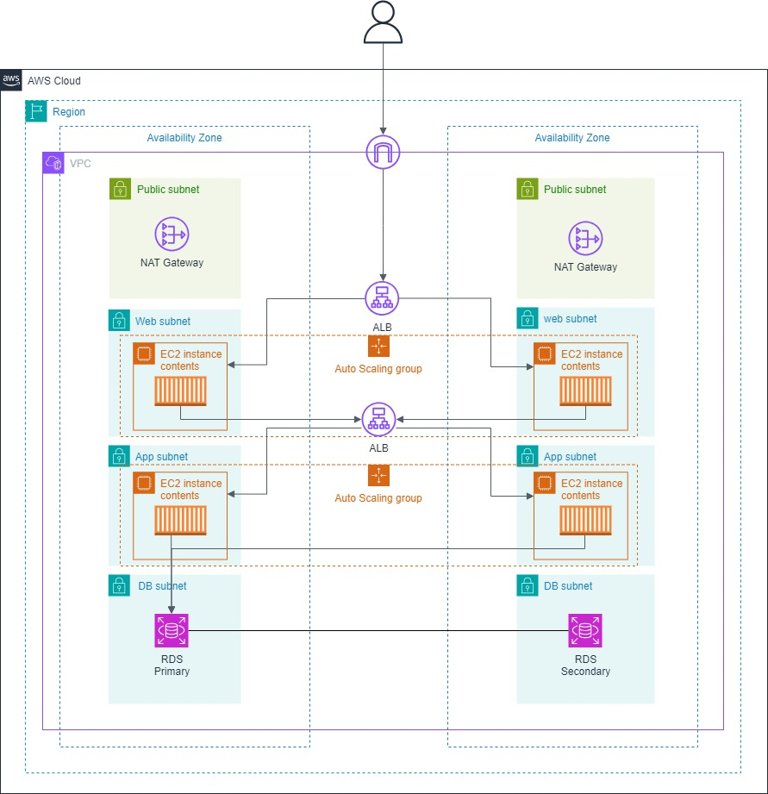
04. 솔루션
01) 안정적인 인프라
고가용성 및 탄력성 보장
Application Load Balancer를 통한
7계층에서의 트래픽 분산
Multi AZ 및 Auto Scaling을 통한 고가용성 및 탄력성
백업
RDS active - standby

Slide 7
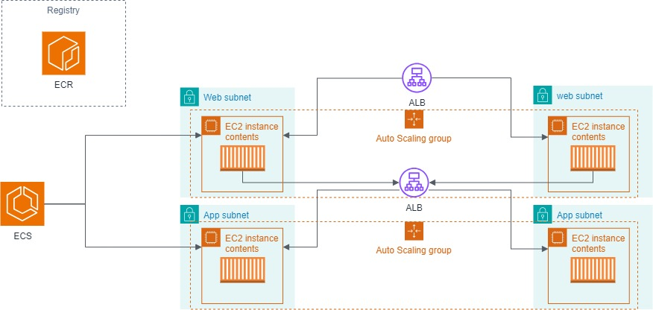
04. 솔루션
02) 인프라 환경 종속성 최소화
컨테이너 및 오케스트레이션 툴
컨테이너를 통한 실행환경과의 분리
완전관리형 오케스트레이션 툴 ECS 사용
컨테이너 관리의 주체를 넘겨 신속한 애플리케이션 배포 및 운영에 집중할 수 있도록 함
효율적 CI/CD 환경 제공을 위함

Slide 8
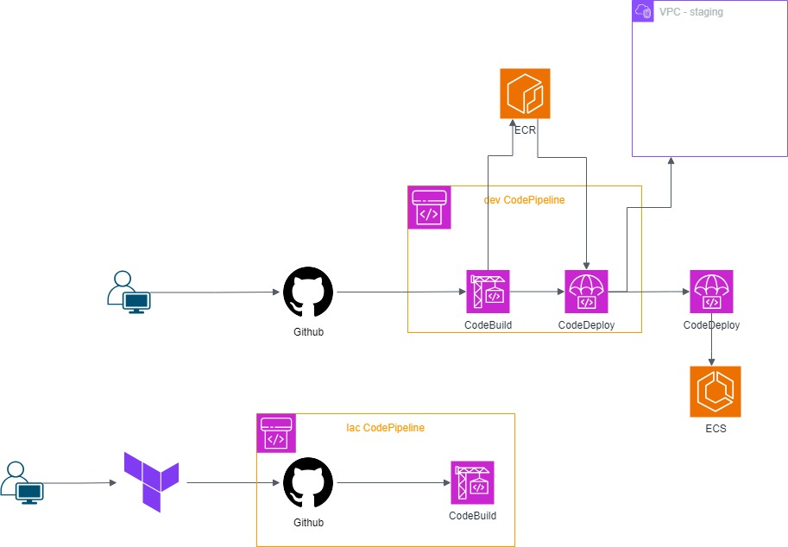
04. 솔루션
03) 서비스 변경 CI/CD 자동화 파이프라인
CI/CD 파이프라인
웹 서비스 개발 파이프라인
Github를 이용한 형상 관리
Commit 이후 build와 deploy는 관리의 편의성을 생각해 완전관리형으로 선택
Iac 파이프라인
Terraform을 통한 인프라 관리 자동화
스테이징 환경
스테이징 VPC로 테스트 환경 구성

Slide 9
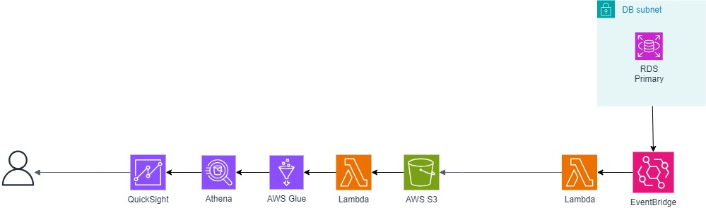
04. 솔루션
04) 데이터 분석
배치 처리 작업(공통)
EventBridge를 활용해
트래픽이 적은 새벽에 RDS 스냅샷 생성
스냅샷은 s3로 데이터 저장
데이터 분석 파이프라인
데이터 정제, 분석 및 시각화를 통한 인사이트 도출

Slide 10
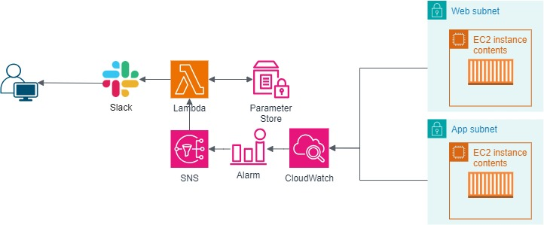
02. 개인
04. 솔루션
05) 장애 대응
CloudWatch 모니터(공통)
CPU 사용량 지표 모니터링
모니터링 및 알람 프로세스 구축을 통해 문제를 조기에 발견하고 대응
장기적으로 시스템 구조 개선, 코드 최적화 및 문제 예방 전략을 위함

Slide 11
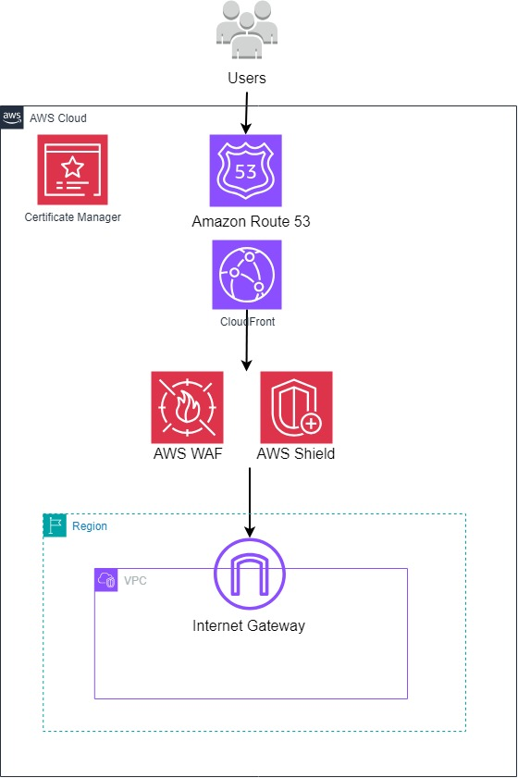
02. 개인
04. 솔루션
06) 보안 시스템
CloudFront
글로벌 사용자 캐싱
Route 53과 ACM을 통한 HTTPS 통신 (공통)
네임서버 Route 53 활용
도메인으로 인증서 발급
HTTPS 통신 보장
웹 보안 도입솔루션 (공통)
AWS WAF와 AWS Shield를 도입해
DDoS, SQL 인젝션 등 방어

Slide 12
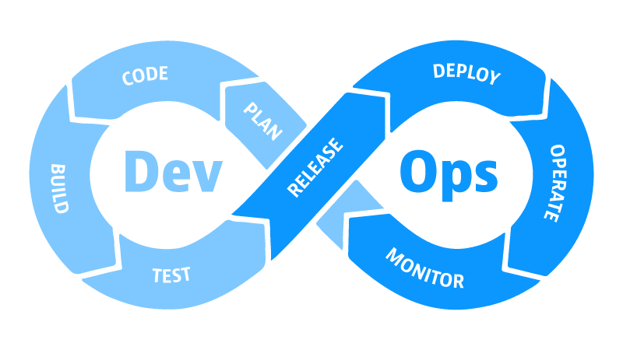
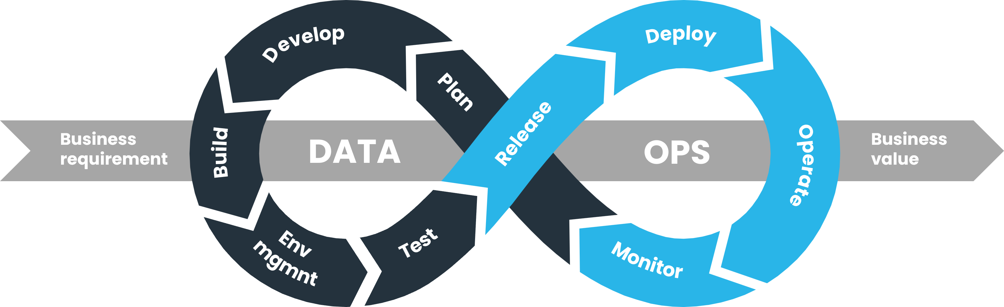
02. 개인
05. 변경 고려사항
CI와 CD의 느슨한 결합
DataOps
이벤트 기반 CI/CD (EventBridge)
Ex) 서비스 및 환경별 배포 전략, A/B 버전별 전략 및 데이터 수집
마이크로서비스

Slide 13
감사합니다
2팀
김건호 김민경 나지원 이혜성

